Slide 1

计算机思维与计算机基础
第4讲:计算机的浮点数与多媒体信息编码

Slide 2

目录CONTENTS
01
计算机的浮点数
02
多媒体信息编码

Slide 3
四、计算机的浮点数
浮点数就是科学记数法。
1．浮点数格式
一个浮点机器数N的形式可表示成：
N=M×R^{E}
其中，M（Mantissa）是尾数，采用二进制纯小数表示有效数字。E（Exponent）是阶码，采用二进制正负整数表示小数点的左右移动。R（Radix）是基数，一般R默认为2，特殊情况也可以为8、16。 由于R是默认值，处理浮点机器数N只需表示和存储尾数M和阶码E。

Slide 4
浮点数N在计算机中的两种表示形式：
Es | E₁ | E₂ | …… | E_{n} | N_{s} | N₋₁ | N₋₂ | …… | N_{-m}
•
阶码 数符 尾数
或
N_{s} | Es | E₁ | E₂ | …… | E_{n} | N₋₁ | N₋₂ | …… | N_{-m}
•
数符 阶码 尾数

Slide 5
例1：采用原码表示M（带符号5位）、E（带符号5位）的浮点数如下，
求其真值。
1 | 0 | 0 | 1 | 1 | 0 | 0 | 1 | 1 | 1
•
阶码 数符 尾数
其中，尾数M=0.0111，E=1,0011，它们的真值
m=（0.0111）₂=0.4375，e=（-11）₂=-3
所以浮点数N表示的实数为：
N=0.4375×2⁻³=0.054687

Slide 6
例2：浮点数尾数M（带符号16位）和阶码E（带符号8位）采用原码，表示实数-67.23。
解：
∵
∴

Slide 7

2．浮点数的取值范围
一个浮点机器数N的形式可表示成：
理论上说，尾数M和阶码E可以是原码、补码和反码。而实用的浮点数标准，会在设计的要求下，对理论的浮点数做一些修正，如浮点数IEEE754标准。
在这里，只对浮点数的取值范围做理论上的讲解，感兴趣的读者可以查阅实际的不同品牌和型号计算机数值表示的资料。
$$N=M×RE$$

Slide 8
浮点数的数据范围取决于不同机器数表示尾数M和阶码E的数值范围。虽然浮点数比定点数表示的数据范围扩大了，但浮点机在运算过程中，也可能出现超过所能表示的数据范围，发生“溢出”现象，分析浮点数表示的数据范围十分必要。
浮点数的精度由M的位数决定，数的范围很大程度上由R和E决定。浮点数的尾数M为纯小数可以用原码、补码和反码表示，表示小数点左右移动的阶码E为整数，它可以用原码、补码、反码和移码表示。

Slide 9
（1）用原码表示阶码E（一个字节）和尾数M（两个字节），浮点数
的取值范围
1）最大正数的求取
因为用原码表示的阶码E占用一个字节，则
E=E_{s} E₁ E₂ E₃ E₄ E₅ E₆ E₇
最大正数浮点数的阶码应该是可表示的最大正整数，即
E=0,1111111
因为用原码表示的尾数M占用两个字节，则
M=Ms .M₋₁M₋₂M₋₃M₋₄M₋₅M₋₆M₋₇M₋₈M₋₉M₋₁₀M₋₁₁M₋₁₂M₋₁₃M₋₁₄M₋₁₅
最大正数浮点数的尾数应该是可表示的最大正的纯小数，即
M=0.111111111111111
对应的浮点数的真值

Slide 10
2）最小正数的求取
因为用原码表示的阶码E占用一个字节，则
E=E_{s} E₁ E₂ E₃ E₄ E₅ E₆ E₇
最小正数浮点数的阶码应该是可表示的最小负整数，即
E=1,1111111
因为用原码表示的尾数M占用两个字节，则
M=Ms .M₋₁M₋₂M₋₃M₋₄M₋₅M₋₆M₋₇M₋₈M₋₉M₋₁₀M₋₁₁M₋₁₂M₋₁₃M₋₁₄M₋₁₅
最小正数浮点数的尾数应该是可表示的最小正的纯小数，即
M=0.000000000000001
浮点数对应的真值
0.000000000000001₂×
=2⁻¹⁵×2⁻¹²⁷
=2⁻¹⁴²

Slide 11
3）最大负数的求取
最大负数与最小正数绝对值相同，符号相反。
可得原码E=1,1111111和 M=1.000000000000001，对应的浮点数的真值
-0.000000000000001₂×
=-2⁻¹⁵×2⁻¹²⁷
=-2⁻¹⁴²
4）最小负数的求取
最小负数与最大正数绝对值相同，符号相反。
可得原码E=0,1111111和 M=M=1.111111111111111，对应的浮点数的真值
-0.111111111111111₂×
= -（1-2⁻¹⁵）×2¹²⁷

Slide 12
（2）用补码表示阶码E（一个字节）和尾数M（两个字节），浮点数的
取值范围
1）最大正数的求取
因为用补码表示的阶码E占用一个字节，则
E=E_{s} E₁ E₂ E₃ E₄ E₅ E₆ E₇
最大正数浮点数的阶码应该是可表示的最大正整数，即 E=0,1111111
因为用补码表示的尾数M占用两个字节，则
M=Ms .M₋₁M₋₂M₋₃M₋₄M₋₅M₋₆M₋₇M₋₈M₋₉M₋₁₀M₋₁₁M₋₁₂M₋₁₃M₋₁₄M₋₁₅
最大正数浮点数的尾数应该是可表示的最大正的纯小数，即
M=0.111111111111111
对应的浮点数的真值

Slide 13
2）最小正数的求取
因为用补码表示的阶码E占用一个字节，则
E=E_{s} E₁ E₂ E₃ E₄ E₅ E₆ E₇
最小正数浮点数的阶码应该是可表示的最小负整数，即
E=[-10000000]_{补}=1,0000000
因为用补码表示的尾数M占用两个字节，则
M=Ms .M₋₁M₋₂M₋₃M₋₄M₋₅M₋₆M₋₇M₋₈M₋₉M₋₁₀M₋₁₁M₋₁₂M₋₁₃M₋₁₄M₋₁₅
最小正数浮点数的尾数应该是可表示的最小正的纯小数，即
M=0.000000000000001
对应的浮点数的真值
0.000000000000001₂×
=2⁻¹⁵×2⁻¹²⁸
=2⁻¹⁴³

Slide 14
3）最大负数的求取
最大负数与最小正数绝对值相同，符号相反。
可得补码 E=[-10000000]_{补}=1,0000000
M=[-0.000000000000001]_{补}=1.111111111111111
对应的浮点数的真值
-0.000000000000001₂×
=-2⁻¹⁵×2⁻¹²⁸
=-2⁻¹⁴³

Slide 15
4）最小负数的求取
最小负数浮点数的阶码应该是可表示的最大正整数，即补码
E=[+1111111]_{补}=0,1111111
最小负数浮点数的尾数应该是负的，绝对值最大，即补码
M=[-1.000000000000000]_{补}=1.000000000000000
浮点数对应的真值
-1.000000000000000₂×
= -1×2¹²⁷

Slide 16
3．浮点数的规格化
为了使浮点数有一个唯一的标准形式，并为了使数的有效数尽可能多
地占据尾数部分有限数位，达到不丢失数有效数字位的目的，以提高表示数的精确度，规定非零浮点数的尾数最高位必须是非零的有效位，这称为浮点数的规格化形式。
基数为R时，规格化对尾数M提出的限制为
M是二进制，当基数R=2时，规格化对尾数M提出的要求是真值小数点后一位非零；当基数R=8=2³时，规格化对尾数M提出的要求是真值小数点后三位非零；当基数R=16=2⁴时，规格化对尾数M提出的要求是真值小数点后四位非零。

Slide 17
当R=2，尾数和阶码用原码表示时，规格化尾数小数点后最高位为1。
例3：当R=2时，用原码表示M和E，判断下面表现的浮点数是否规格化?
0 | 0 | 1 | 1 | 1 | 0 | 1 | 1 | 1 | 1 | 0 | 1 | 1
•
数
符
阶码
尾数
（a）
0 | 1 | 0 | 0 | 0 | 0 | 0 | 1 | 1 | 0 | 0 | 0 | 1
•
阶码
数
符
尾数
（b）
解：根据规格化浮点数的判断条件，（a）是规格化的，而（b）是非规格化的。

Slide 18
当R=8，尾数和阶码用二进制原码表示时，规格化尾数小数点后三位不全为0。
例4：当R=8，用原码表示E（5bit）、M（8bit），判断下面的浮点数是否规格化?
0 | 0 | 1 | 1 | 1 | 0 | 1 | 1 | 1 | 1 | 0 | 1 | 1
•
数
符
阶码
尾数
（a）
0 | 1 | 0 | 0 | 0 | 0 | 0 | 1 | 1 | 0 | 0 | 0 | 1
•
数
符
阶码
尾数
（a）
解：根据规格化浮点数的判断条件，（a）和（b）都是规格化的。

Slide 19
当R=2时，一字节尾数用补码表示时，规格化尾数则一般应使小数点后最高位与符号相反（尾数真值为负二分之一时特殊，小数点后最高位与符号相同，其它位全0），0不考虑规格化的问题，剩余的情况非规格化。
尾数表示正数时规格化数的分布： 尾数表示负数时规格化数的分布：
补码尾数 | 尾数真值
0.1111111 | 0.1111111
0.1111110 | 0.1111110
0.1111101 | 0.1111101
…… | ……
0.1000000 | 0.1000000
0.0111111 | 0.0111111
…… | ……
0.0000001 0.0000000 | 0.0000001 0.0000000
补码尾数 | 尾数真值
1.1111111 | -0.0000001
1.1111110 | -0.0000010
…… | ……
1.1000001 | -0.0111111
1.1000000 | -0.1000000
1.0111111 | -0.1000001
…… | ……
1.0000001 | -0.1111111
1.0000000 | -1.0000000
规格化数，绝对值大于1/2,小数点后最高位与符号相反
非规格化数，小数点后最高位与符号相同为1，其他位非全0。
规格化数，负的1/2尾数，小数点后最高位与符号相同，其他位为0。
非规格化数，小数点后最高位与符号相同为0，其他位非全0。
规格化数，绝对值大于1/2,小数点后最高位与符号相反
0不考虑规格化的问题。

Slide 20
4．移码表示阶码
（1）移码可以用来表示浮点数阶码的机器数，移码的定义：
[x]_{移}=2^{n} + x -2^{n}≤x<2^{n}
例5：设阶码n+1=8位，n=7 有
移码 | 移码真值 | 补码
0,0000000 | -10000000 | 1,0000000
0,0000001 | - 1111111 | 1,0000001
…… | …… | ……
0,1111111 | - 0000001 | 1,1111111
1,0000000 | 0000000 | 0,0000000
1,0000001 | +0000001 | 0,0000001
…… | …… | ……
1,1111110 | +1111110 | 0,1111110
1,1111111 | +1111111 | 0,1111111
真值为负数时对应的移码和补码。
真值为0时对应的移码和补码。
真值为正数时对应的移码和补码。

Slide 21
（2）移码性质
1）移码与补码符号位相反。
设阶码n+1=8位，n=7 可见
移码 | 移码真值 | 补码
0,0000000 | -10000000 | 1,0000000
0,0000001 | - 1111111 | 1,0000001
…… | …… | ……
0,1111111 | - 0000001 | 1,1111111
1,0000000 | 0000000 | 0,0000000
1,0000001 | +0000001 | 0,0000001
…… | …… | ……
1,1111110 | +1111110 | 0,1111110
1,1111111 | +1111111 | 0,1111111
真值为负数时对应的移码和补码。
真值为0时对应的移码和补码。
真值为正数时对应的移码和补码。

Slide 22
2）采用移码表示浮点数的阶码时，“机器0”为全0。
阶码和尾数用补码表示，“机器0”的形式为：
阶码 尾数
1,00……0 0.00……0
[-1,00……0]_{补} [0]_{补}
非全0
阶码用移码表示，尾数用补码表示，“机器0”的形式为：
阶码 尾数
0,00……0 0.00……0
[-1,00……0]_{移} [0]_{补}
全0

Slide 23
3）真值0对应的移码唯一。
[00……0]_{移} =2^{n}+x=1,00……0
4）移码加减运算需要修正。
两个n+1位的移码（含符号位）相加，得到的并非移码：
[x]_{移} =2^{n} + x ， [Y]_{移} =2^{n} + y
[x]_{移}+[y]_{移}= 2^{n} + x + 2^{n} + y = x+y (mod 2^{n+1})
若使两个移码之和也为移码，则需要加上修正量2^{n}，即
[x]_{移}+[y]_{移} + 2^{n} =2^{n} +（2^{n}+x+2^{n}+y） = 2^{n} +（x+y）=[x+y]_{移}
同理，
[x]_{移}-[y]_{移} + 2^{n} = 2^{n} +（x-y） = [x-y]_{移}

Slide 24
5.浮点数应用实例
1）VAX机中的四字节F浮点数
浮点数的第15位是符号位。
7到14位共8位表示阶码，阶码值为移码（偏移量128），00000001～
11111111对应二进制阶码真值-1111111～+1111111。阶码00000000特殊使用。
0至6位及16到31位共23位，表示规格化的23+1位（规格化数小数点后的1位默认，需推导计算出来）补码尾数。
分析阶码00000000时的情况。阶码值与符号均为0时，表示浮点数据为0值；阶码值为00000000，以及符号位为1时，作为计算机拓展功能的保留数。
15 14 7 6 0
M_{s} | E_{s}E₁E₂E₃E₄E₅E₆E₇ | M₋₁M₋₂M₋₃M₋₄M₋₅M₋₆M₋₇ | ：A
M₋₈M₋₉M₋₁₀M₋₁₁M₋₁₂M₋₁₃M₋₁₄M₋₁₅M₋₁₆M₋₁₇M₋₁₈M₋₁₉M₋₂₀M₋₂₁M₋₂₂M₋₂₃ |  |  | ：A+2
31 16

Slide 25
例6：VAX机中的四字节F浮点数分别是(a)、(b)和(c),它们表示的真值分别是
(a)
(b)
(c)
15 14 7 6 0
浮点数：0.11011111 1 0 1111111 1001101×2^{0,0000101}
m =0.11011111 1 0 1111111 1001101₂
e=-10000000+5=-123
浮点数真值：0.11011111 1 0 1111111 1001101₂×2⁻¹²³
0 | 00000101 | 1011111 | ：A
1 0 1111111 1001101 |  |  | ：A+2
31 16
15 14 7 6 0
浮点数：1.01011111 1 0 11 11111 1001101×2^{1,0011000}
m =-0.10100000 0 1 0000000 0110011₂
e=-10000000₂+1,0011000₂=0011000₂=24
浮点数真值：-0.10100000 0 1 0000000 0110011₂×2²⁴
1 | 10011000 | 1011111 | ：A
1 0 1111111 1001101 |  |  | ：A+2
31 16
15 14 7 6 0
1 | 00000010 | 0000000 | ：A
0 00000000 0000000 |  |  | ：A+2
浮点数：1.100000000000000×2^{0,0000010}
m =-0.100000000000000₂
e=-10000000₂+00000010=-126
浮点数真值：-0.100000000000000₂×2⁻¹²⁶
31 16

Slide 26
例6：真值分别是-32.25和1056.625，求对应的VAX机中的四字节F浮点
数。
(a)-32.25
(b) 1056.625
15 14 7 6 0
真值：-32.25= -100000.01₂ =-0.10000001×2⁺¹¹⁰
尾数：M =1.011111110000000000000000
阶码: E=10000000+110=10000110
1 | 10000110 | 1111111 | ：A
0 0 0000000 0000000 |  |  | ：A+2
31 16
15 14 7 6 0
真值：1056.625= 10000100000.101₂ =0.10000100000101×2⁺¹⁰¹¹
尾数：M =0.100001000001010000000000
阶码: E=10000000+1011=10001011
0 | 10001011 | 0000100 | ：A
0 00101000 0000000 |  |  | ：A+2
31 16

Slide 27
2）IEEE754浮点数*
它的第15位是符号位，7到14位为阶码8位移码，0至6位及16到31位是规格化的23+1位（默认小数点左边总为1）原码尾数。
阶码移码的偏移量127，阶码值为-126到+127。
15 14 7 6 0
M_{s} | E_{s}E₁E₂E₃E₄E₅E₆E₇ | M₋₁M₋₂M₋₃M₋₄M₋₅M₋₆M₋₇ | ：A
M₋₈M₋₉M₋₁₀M₋₁₁M₋₁₂M₋₁₃M₋₁₄M₋₁₅M₋₁₆M₋₁₇M₋₁₈M₋₁₉M₋₂₀M₋₂₁M₋₂₂M₋₂₃ |  |  | ：A+2
31 16

Slide 28
IEEE 754标准定义中有一些特殊约定：
a、当E=0，M=0时，表示0。
b、当E=255，M=0时，表示无穷大，用符号位来确定是正无穷大还是负无穷大。
c、当E=255，M≠0时，表示NaN（Not a Number，不是一个数）。
M_{s} | E_{s}E₁E₂E₃E₄E₅E₆E₇ | M₋₁M₋₂M₋₃M₋₄M₋₅M₋₆M₋₇ | ：A
M₋₈M₋₉M₋₁₀M₋₁₁M₋₁₂M₋₁₃M₋₁₄M₋₁₅M₋₁₆M₋₁₇M₋₁₈M₋₁₉M₋₂₀M₋₂₁M₋₂₂M₋₂₃ |  |  | ：A+2

Slide 29
例：已知IEEE754浮点数：
求其真值？
解：尾数M=1.10111110000000000000000
尾数真值：-1.10111110000000000000000（小数点左边的1默认）
阶码：10001011，阶码真值：10001011-01111111 =1100
所以浮点数真值：
1 | 1 | 0 | 0 | 0 | 1 | 0 | 1 | 1 | 1 | 0 | 1 | 1 | 1 | 1 | 1 | ：A
0 | 0 | 0 | 0 | 0 | 0 | 0 | 0 | 0 | 0 | 0 | 0 | 0 | 0 | 0 | 0 | ：A+1

Slide 30
例： 求9.625的IEEE754浮点数。
解：9.625=（1001.101）₂=（1.001101）₂×2³
E=3+127=130=(10000010)₂
M=0.00110100000000000000000
所以有
可以将浮点数形式表示为十六进制的数据：
(0100 0001 0001 1010 0000 0000 0000 0000)₂=(411A0000)₁₆。
0 | 1 | 0 | 0 | 0 | 0 | 0 | 1 | 0 | 0 | 0 | 1 | 1 | 0 | 1 | 0 | ：A
0 | 0 | 0 | 0 | 0 | 0 | 0 | 0 | 0 | 0 | 0 | 0 | 0 | 0 | 0 | 0 | ：A+2

Slide 31
五、多媒体信息编码
在计算机的许多应用中，要求处理的信息不仅是数字，而且是大量处理非数字信息，如文字、声音、图形、图像和视频等。这些非数字信息都必须按一定的编码规则加以表示，才能被多媒体计算机所识别、处理、存储和传送。

Slide 32
不同性质的非数值性信息都可以用编码表示。编码是以若干位数码或符号的不同组合来表示非数值性信息的方法，它是人为地将若干位数码或符号的每一种组合指定一种唯一的含义。
例如：0----男，1----女
再如：000----星期一 001----星期二 010----星期三
011----星期四 100----星期五 101----星期六
110----星期日
再如：000----一院 001----二院 010----三院
011----四院 100----五院 101----六院
110----七院 111----其他
编码的三个主要特征：
唯一性：每一种组合都有确定的唯一性的含义；
公共性：所有相关者都认同、遵守、使用这种编码；
易于记忆/便于识认性：有一定规律。

Slide 33
1.英文字符编码
ASCII码是用七位二进制编码的，故可表示2⁷ =128个字符（见附录1），其中包括：
10个十进制数（0，……，9）；
52个大、小写英文字母（A…Z，a…z）；
32个通用控制字符，34个专用字符。
ASCII码或部标码，在传送或存储过程中，通常用一个字节，其中最高位为奇偶校验位。

Slide 34
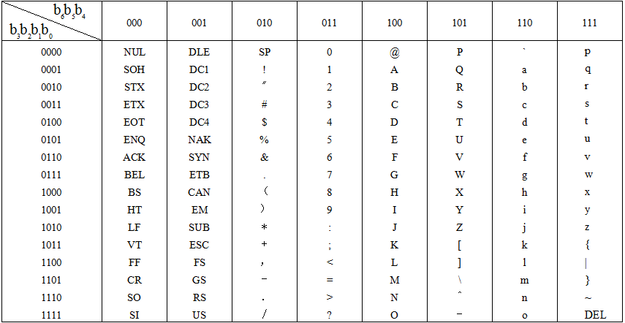
0和1与字母符号---编码
(2) 英文字母符号如何编码? ASCII码为什么要用8位来编码?
完整的ASCII码表
字符编码的格式：0b₆b₅b₄b₃b₂b₁b₀

Slide 35
0和1与字母符号---编码
(3) 使用ASCII码有什么好处?
ASCII编码的规律
每8位为一个字符，最高位为0。常用的字符编码有：
41H ~ 5AH: “A” ~ “Z”
61H ~ 7AH: “a” ~ “z”
0AH: 换行符号LF
0DH: 回车符号CR
30H ~ 39H: “0” ~ “9”

Slide 36
2.汉字编码
我国使用的部颁标准字符编码与国际上使用的ASCII码基本相同。
但应注意，半角字符码占一个字节，全角字符码占两个字节。
（1）汉字输入码
汉字输入码实现按汉字的编码规则，通过键盘或其他设备，以编码形式将汉字输入计算机。如：搜狗拼音输入法、五笔字型输入法、ABC输入法等。
计算机内部
由内到外
由外到内
输入码有若干：拼音码、字型码、区位码… …
拼音码：xing
“型”
双拼码： x；
其中,‘x’表声母x,而‘；’表韵母ing
五笔字型码： gajf
其中,g表字根“-”,a表开下的草字头,j表右侧立刀,f表下面土字

Slide 37
（2）汉字机内码
把汉字输入计算机系统后，要将其交换成计算机内部表示汉字的机内码，按照程序的要求，控制计算机对机内码进行加工处理。汉字机内码由两个字节表示。
计算机内部
由内到外
由外到内
“大”
用0和1编码汉字,每个汉字在计算机内部由 2个字节表示
b₇ b₆ b₅ b₄ b₃ b₂ b₁ b₀
b‘₇ b‘₆ b‘₅ b‘₄ b‘₃ b‘₂ b‘₁ b‘₀
国标码
0 0 1 1 0 1 0 0
0 1 1 1 0 1 1 1
(机)内码
1 0 1 1 0 1 0 0
1 1 1 1 0 1 1 1

Slide 38
（3）汉字交换码和汉字输出码
汉字交换码是用于不同的汉字系统间交换汉字信息的编码。
当汉字信息加工处理后的结果如以汉字形式输出，则又应将汉字机内码再转移成标准汉字交换码或直接转换成汉字地址码，按这些地址从汉字库中取出汉字字形存储码，根据输出设备的要求再转换成字形输出码，供输出或打印。
计算机内部
由内到外
由外到内
大
oooooo11oooooooo
oooooo11oooooooo
oooooo11oooooooo
oooooo11ooooo1oo
1111111111111111
oooooo11oooooooo
oooooo11oooooooo
oooooo11oooooooo
oooooo11oooooooo
oooooo111ooooooo
ooooo11oo1oooooo
oooo11oooo1ooooo
ooo11ooooo11oooo
ooo1ooooooo11ooo
oo1ooooooooo111o
11ooooooooooo1oo
用0和1编码无亮点和有亮点形成字形信息, 便于显示… …
汉字字形码是一种字模点阵码。也有不同的处理汉字点阵信息的编码，如向量编码等
“大”

Slide 39
0和1与字母符号---编码
(6) 汉字如何进行处理? 为什么会有那么多种汉字编码?
汉字处理过程: 通过汉字外码输入,以汉字内码存储,以汉字字形码输出
计算机内部
由内到外
由外到内
“大”
oooooo11oooooooo
oooooo11oooooooo
oooooo11oooooooo
oooooo11ooooo1oo
1111111111111111
oooooo11oooooooo
oooooo11oooooooo
oooooo11oooooooo
oooooo11oooooooo
oooooo111ooooooo
ooooo11oo1oooooo
oooo11oooo1ooooo
ooo11ooooo11oooo
ooo1ooooooo11ooo
oo1ooooooooo111o
11ooooooooooo1oo
da
1 0 1 1 0 1 0 0
1 1 1 1 0 1 1 1

Slide 40
3. 十进制数编码
在具有十进制数据表示的计算机系统中，对十进制数据的加工处理亦是采用二进制编码的(即二进制编码的十进制数码)。二进制编码的十进制数码应用最为广泛是ASCII码和BCD码。
1)ASCII码十进制数
编码位 编码地址 编码位 编码地址
2 | B | : A |  | 2 | D | : A
3 | 1 | : A+1 |  | 3 | 1 | : A+1
3 | 2 | : A+2 |  | 3 | 2 | : A+2
3 | 5 | : A+3 |  | 3 | 5 | : A+3
“+125”格式 “-125”格式 图5-6前分离字串格式

Slide 41
2)BCD码
BCD码（Binary-Coded Decimal‎）是用二进制编码的十进制，每个十进制数字占半个字节，称压缩十进制数串，其符号表示则使用BCD码不用的码表示。
最常用的BCD码是8421码。
可用1010、1100、1110或1111表示“+ ”；
用1011或1101表示“-”。

Slide 42
3)BCD码加法运算的修正
修正方法是：当两个BCD相加结果小于9时，不修正；当两个BCD相
加结果大于9或产生向高位进位时则加6修正。
例5-43 已知十进制数x=358和y=929，用BCD码进行加法运算。
解： 用8421码表示x和y
x=0011 0101 1000， y=1001 0010 1001
x+y=1287

Slide 43
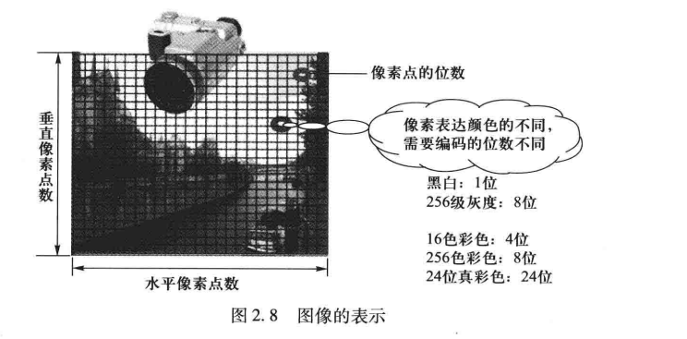
4.图像编码
多媒体是指图像、音频、视频、文本等多种媒介信息及其相互关联的一种统称。多媒体信息也可以被表示成0、1串。
1）图像的表示方法

Slide 44
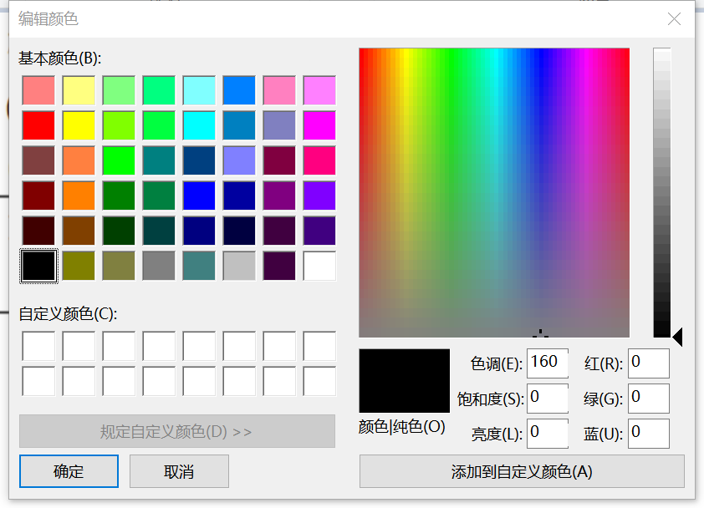
如图2.8显示的是一幅图像，将该图像按图示均匀划分成若干个小格，每一小格被称为一个像素，每个像素呈现不同颜色(彩色)或层次(黑白图像)。
如果是一个黑白图像，则每个像素点只需1位即可表示0和1;
如果是一个灰度图像，则每个像素点需要8位来表示2⁸个黑白层次;
如果是一幅彩色图像，则每个像素点可采取3个8位来分别表示一个像素的三原色:红、绿、蓝，即所谓的24位真彩色图像。

Slide 45
一幅图像的尺寸可用像素点来衡量，即“水平像素点数× 垂直像素点数”来衡量。如果格子足够小，则一个像素即为图像上的一个点，格子越小图像会越清晰，通常把单位尺寸内的像素点数目称为分辨率，分辨率越高则图像越清晰。由上可见，图像即可视为这些像素的集合，对每个像素进行编码，然后按行组织起一行中所有像素的编码，再按顺序将所有行的编码连起来，就构成了整幅图像的编码。
一幅图像需占用的存储空间为“水平像素点数×垂直像素点数×像素点的位数”。

Slide 46
所谓图像压缩其实就是一种图像编码的方法，图像编码既要考虑每个像
素的编码，同时又要考虑如何组织行列像素点进行存储的方式(编码)。图像
压缩通过分析图像行列像素点间的相关性来实现压缩，压缩掉冗余的像素点实现存储空间占用的降低。
例如:原始数据为
00000000000000100001100000000000
压缩后的数据为
1110 0100 0000 1011→ 00000000000000 1 0000 1 1 00000000000
这里压缩的原则是用4位编码表示两个1之间0的个数。
常见图像编码方法，有无压缩码BMP(BitMap)和压缩码JPEG(Joint Photographic Expert Group)、 GIF (Graphic Interchange Format)、 PNG (Portable Network Graphics)等。
14个0
自动插1
4个0
自动插1 0个0
自动插1
11个0

Slide 47
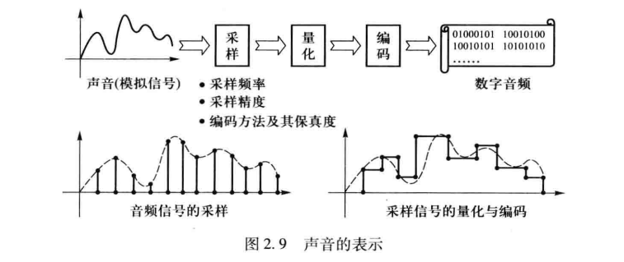
5.声音或音频的表示方法
声音就是声波，声波是连续的，通常被称为模拟信号。模拟信号，需经采样、量化和编码后形成数字音频，进行数字处理。

Slide 48
采样频率越高，及量化精度(即采样值的编码位数)越高，则采样的质量就越高，数字化表示就越接近连续的声波。
例如音乐CD中的采样频率为每秒44100次，这样的声音已经很逼真了。
声音文件也如图像文件一样需要压缩存储，即声音编码或音频编码。声音文件的编码格式有WAV、AU、AIFF、VQF和MP3等，目前流行的是MP3格式。

Slide 49
6.视频的表示方法
视频本质上是时间序列的动态图像(如电影和录像带25帧/s)，也是连续的模拟信号，需要经过采样、量化和编码形成数字视频，保存和处理。同时，视频还可能是由视频、音频及文字经同步后形成的。因此视频处理相当于按照时间序列处理图像、声音和文字及其同步问题。
典型的视频编码有国际电联的H.261、H.263，国际标准化组织运动图像专家组的MPEG 系列标准，此外在互联网上被广泛应用的还有Real- Networks的 RealVideo、微软公司的WMT 以及Apple 公司的 QuickTime 等。

Slide 50
本讲结束，谢谢！

